Slide 1


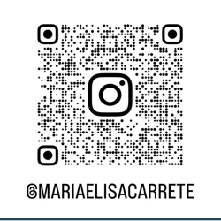

TUMORES DE CUELLO
DRA CARRETE MARIA ELISA
CIRUJANA GENERAL
CIRUJANA DE CABEZA Y CUELLO

Slide 2
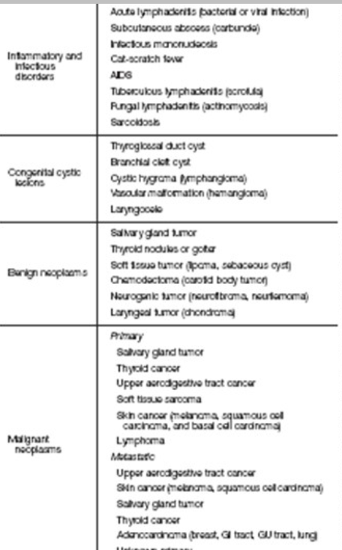

Slide 3


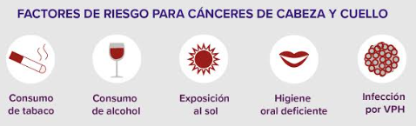
HISTORIA CLINICA
EDAD
TIEMPO DE EVOLUCION
UBICACIÓN
SINTOMAS ASOCIADOS: FIEBRE, DOLOR, DISFONIA
FACTORES DE RIESGO
EPIDEMIOLOGIA: TBC, SIFILIS
ANTEC: DENTARIOS, TBC, CANCER, TRAUMATISMO,

Slide 4

EXAMEN FISICO
PREGUNTAS?
VALORACION DE CUELLO,CAVIDAD ORAL Y PIEL, DEGLUSION, MOV LENGUA, PALPACION DE CUELLO, BUSCAR ASIMETRIAS
SEGÚN LA LOCALIZACION QUE ESTRUCTURAS COMPROMETE EL TUMOR?
ES SUAVE, DURO, FLUCTUANTE, SOLIDO, MOVIL, FIJO, ENCAPSULADO, INFILTRANTE, DOLOROSO?
TIENE PULSO?
SUPERFICIAL O PROFUNDO?
UNICO O CONGLOMERADO
UNI O BILATERAL

Slide 5
DIAGNOSTICO
ECOGRAFIA: SOLIDOS, LIQUIDOS, LESIONES CONGENITAS, VASCULARES
TAC: INFILTRACION OSEA
RMN: TEJIDOS BLANDOS
PET: TU OCULTO, PARA ESTADIFICAR O SEGUIMIENTO.
ANGIOGRAFIA: LESIONES VASCULARES O COMPROMETIENDO VASOS
PAAF: DIF SOLIDO LIQUIDO, OTORGA DIAGNOSTICO Y ESTADIFICA, NO EN LINFOMAS
BIOPSIA

Slide 6
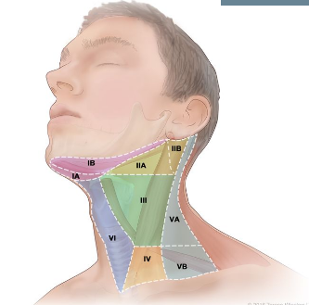
ADENOPATIAS
CONSIGNACION ESPECIAL
NO SE PUEDE ENCUADRAR EN LA CLASIFICACION
CADENAS LINFATICAS QUE SE COMPROMETEN SEGÚN EL ORIGEN DE LA PATOLOGIA
ENFERMEDADES SISTEMICAS QUE COMPROMETEN VARIAS: LINFOMA, TBC
AL VALORAR LA ADENOPATIA: LOCALIZACION, TAMAÑO, CONSISTENCIA, NUMERO DE ADENOPATIAS, MOVILIDAD Y RELACION ANATOMICA,

Slide 7
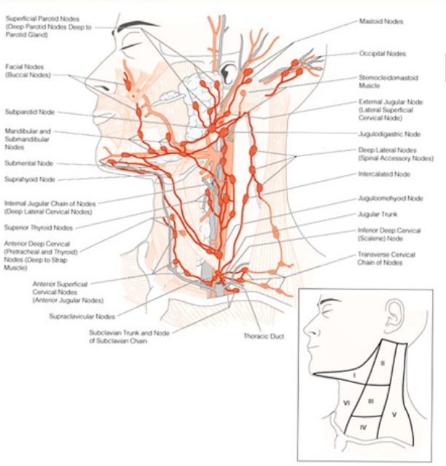
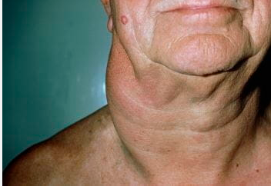
ADENOPATIAS
LINFOMA: MULTIPLE, NODULO MOVIL, LISO, NO DOLOROSO, PRESENTE EN MUCHAS REGIONES, CRECIMIENTO LENTO, BIOPSIA ESCISIONAL
METASTASIS: NODULO FIJO, SOLIDO, PUEDE O NO DOLER SEGÚN SOBREINFECCION, EN REGION DE DRENAJE DE TUMOR PRIMARIO, CRECIMIENTO RAPIDO, PUEDE SER FLUCTUANTE SI HAY NECROSIS CENTRAL, PAAF

Slide 8
INFLAMATORIO/INFECCIOSO

Slide 9
ADENITIS CERVICAL: TIEMPO DE DURACION CORTO -15 DIAS, TRATAMIENTO DE LA CAUSA (DENTAL, FARINGITIS, AMIGDALITIS)
ABSCESO ODONTOGENO: FLUCTUANTE, CALIENTE, DRENAJE Y ANTIBIOTICOTERAPIA
ADENITIS CERVICAL DE LARGA DURACION +15 DIAS: VER SINTOMAS ASOCIADOS, ANTECEDENTES, FACTORES DE RIESGO, LABORATORIO, SEROLOGIA, EJ TBC GANGLIONAR, SIFILIS, ENF POR ARAÑAZO DE GATO, MONONUCLEOSIS.
BIOPSIA

Slide 10
TUMORES CONGENITOS

Slide 11
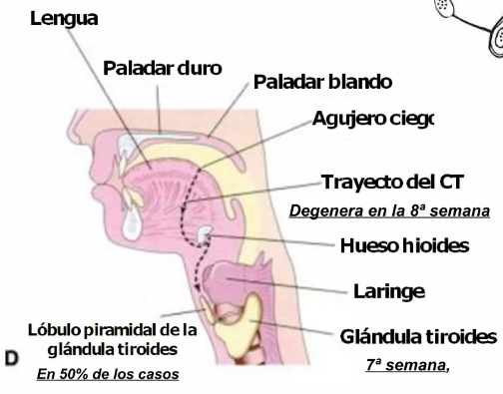
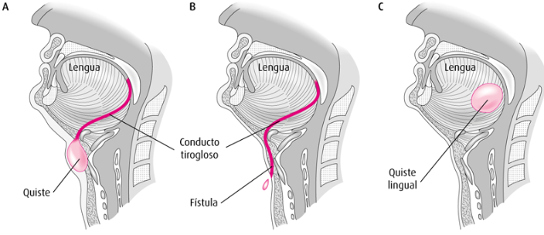
QUISTE TIROGLOSO
70% LESIONES CONGENITAS, 3-4 SEMANA DE GESTACION FORMACION DE LA G.TIROIDES. DEGENERA EN LA 8 SEMANA, REMANENTE CONDUCTO TIROGLOSO, COMUN EN NIÑOS Y ADULTOS JOVENES
90 % SE LOCALIZA EN LINEA MEDIA
65 % SE LOCALIZA EN LA REGION INFRAHIOIDEA (MEMBRANA TIROIHIOIDEA)

Slide 12
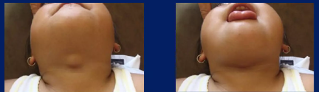
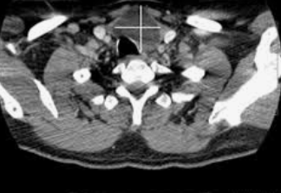
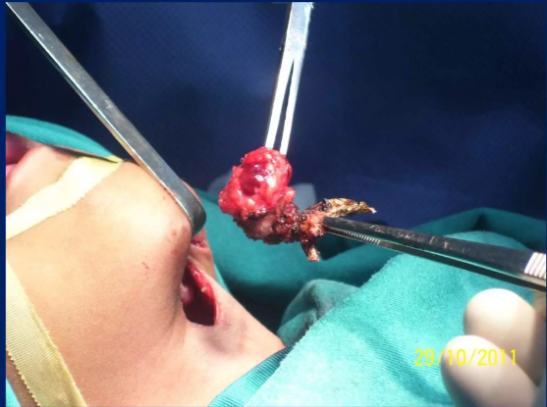
EXAMEN FISICO: MANIOBRA, DOLOROSO, MOVIL
ECOGRAFIA, TAC
RESECCION QUIRURGICA (CX SISTRUNK) POR INFECCION Y TRANSFORMACION MALIGNA (POCO FTE)

Slide 13
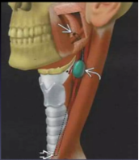
QUISTE BRANQUIAL
1 ARCO: CERCA DE PAROTIDA Y CAE Y VII, NIÑOS
2 ARCO:MAS COMUN 95%, NIÑOS Y ADULTO JOVEN, AUMENTA DE TAMAÑO DURANTE UNA INFECCION RESP SUP, SE EXTERIORIZA EN BORDE ANTERIOR DEL ECM
3 ARCO:POSTEROSUPERIOR O ANTEROINFERIOR, MAS FRECUENTES EN ADULTOS
4 ARCO: LOBULO TIROIDEO IZQUIERDO SE RELACIONA CON ABSCESOS CERVICALES RECIDIVANTES, TIROIDITIS SUPURADA, TERCIO INF DEL CUELLO, LACTANTES Y NIÑOS, FEMENINO, RARO

Slide 14
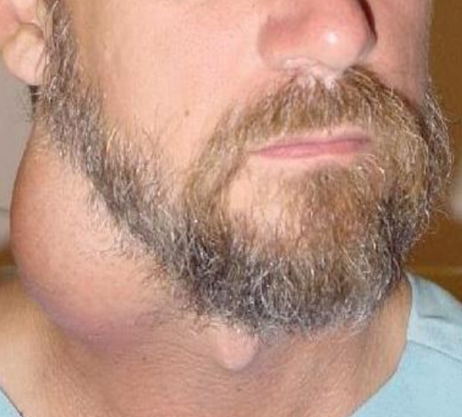
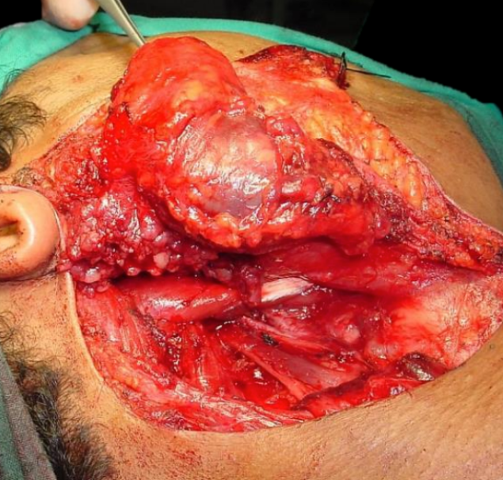
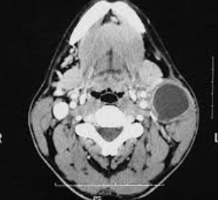
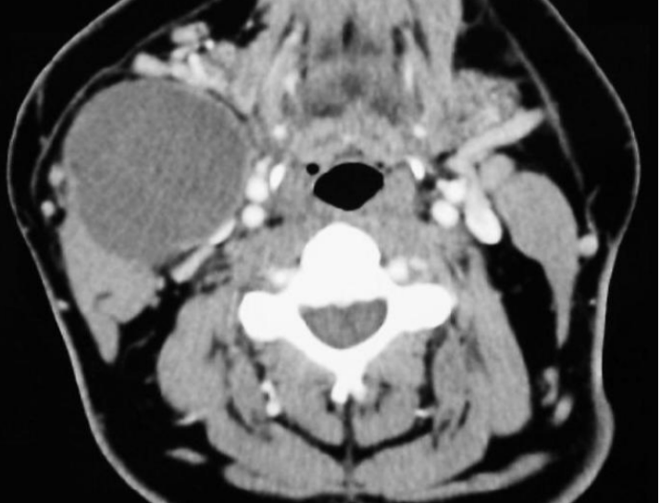
EXAMEN FISICO: PALPACION, borde anterior de ECM
ECOGRAFIA, TAC.
NO PUNCION!
RESECCION QUIRURGICA POR INFECCION Y CRECIMIENTO

Slide 15
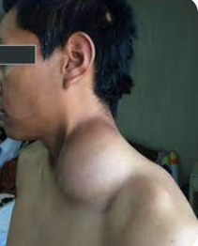
HIGROMA QUISTICO/
LINFANGIOMA
ABERRACION DEL SIST LINFATICO PERIFERICO ASOCIADO A UNA DEFICIENCIA DE DRENAJE AL SISTEMA VENOSO
PRODUCEN LINFA
50 a 65% EN EL NACIMIENTO
80 a 90% 2 AÑO DE VIDA
DE LAS MALFORMACIONES CONGENITAS VASCULARES ES LA MAS FTE
BENIGNO
TIPOS: HIGROMA CAVERNOSO, CAPILAR Y QUISTICO (90% DE LOS LINFANGIOMAS DE LA CABEZA Y CUELLO)

Slide 16
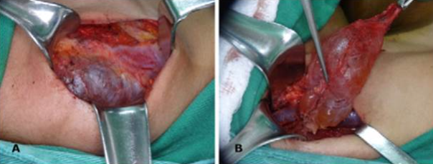
CRECIMIENTO PROGRESIVO ASINTOMATICO
EX FISICO TUMORACION BLANDA, COMPRESIBLE, NO ENCAPSULADA, GRAL EN TRIANGULO POSTERIOR
DIAGNOSTICO:
PALPACION Y TRANSILUMINACION
ECOGRAFIA, TAC
EXTIRPACION QUIRURGICA CON ALTO RIESGO DE RECIDIVA 50%
OBSERVACION Y COLOCACION DE SUSTANCIAS ESCLEROSANTES

Slide 17
TUMORES BENIGNOS

Slide 18
TUMOR DE GLANDULA SALIVAL
NODULO DE TIROIDES
TUMORES DE TEJIDOS BLANDOS: LIPOMAS, QUISTES SEBACEOS
TUMORES VASCULARES: DEL CUERPO CAROTIDEO, YUGULAR
TUMORES NEUROGENICOS: NEUROFIBROMA
TUMORES LARINGEOS: CONDROMA, LARINGOCELE

Slide 19
TUMORES MALIGNOS

Slide 20

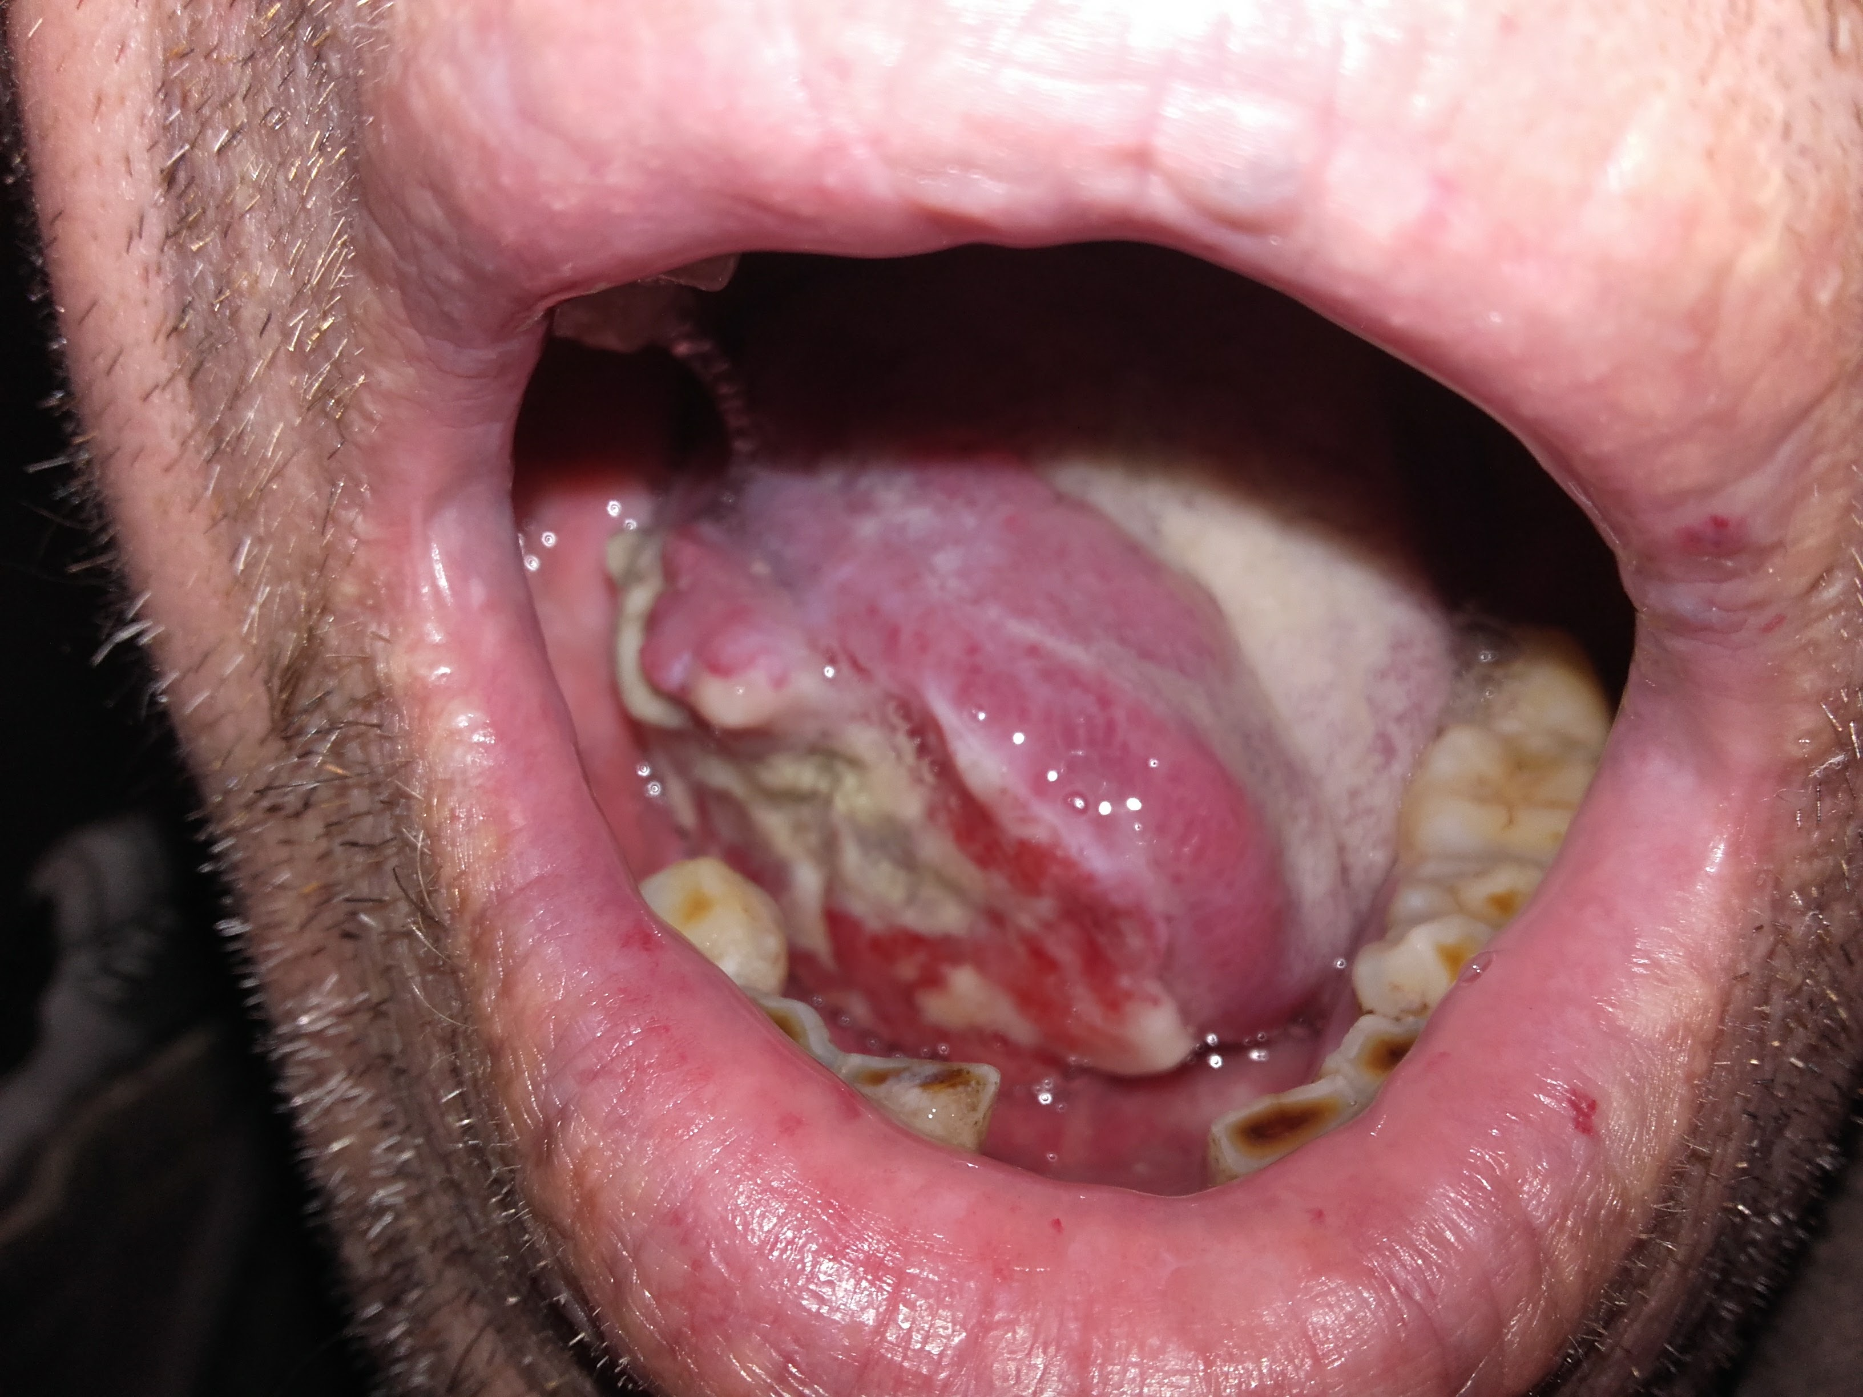
CARCINOMA ESCAMOSO
INC: 95 % DEL CANCER DE CABEZA Y CUELLO
FR: TABACO
ALCOHOL
HPV (OROF, CAV ORAL)
TRATAMIENTO SEGÚN LOCALIZACION
TAMBIEN MUY FTE EL CANCER DE TIROIDES

Slide 21
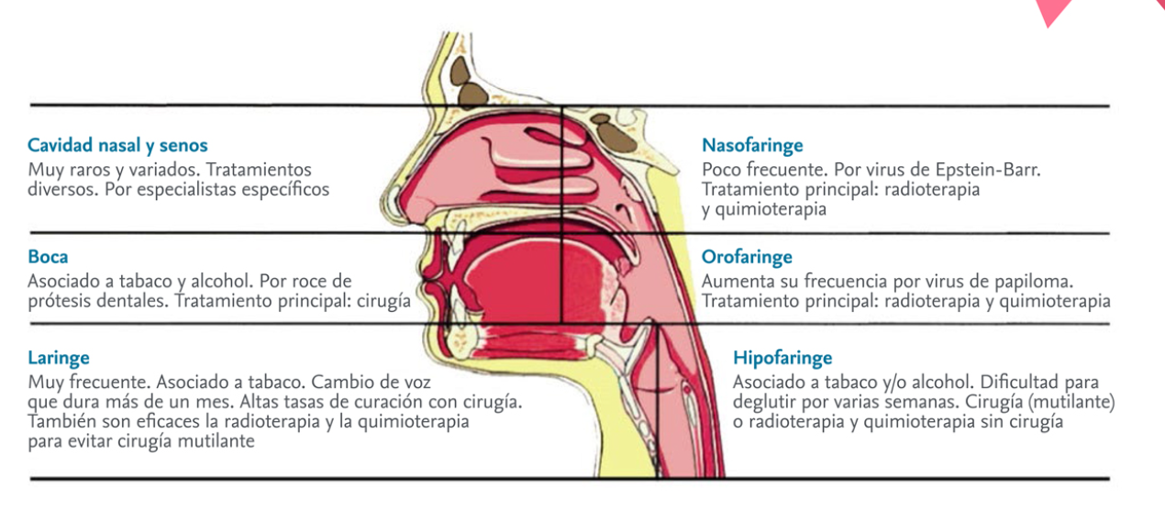
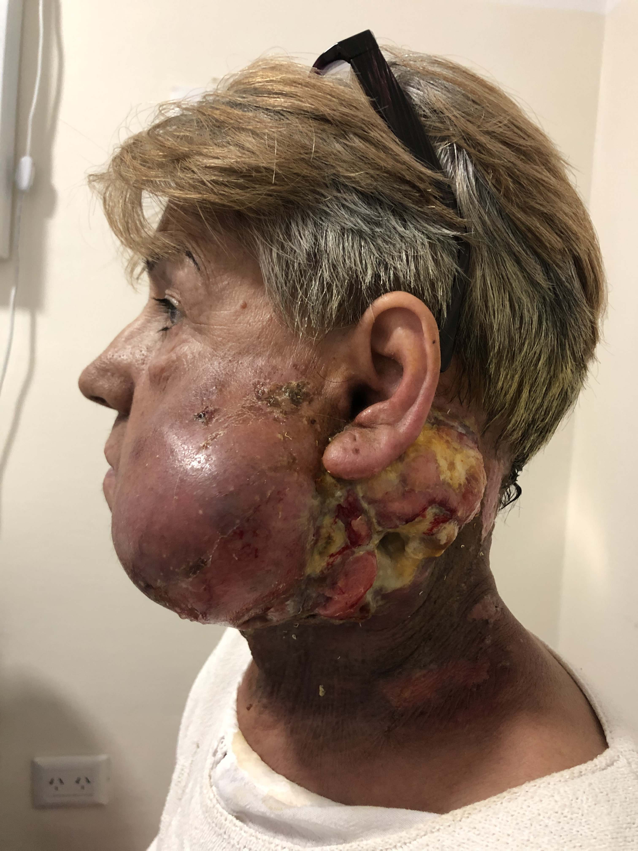

Slide 22
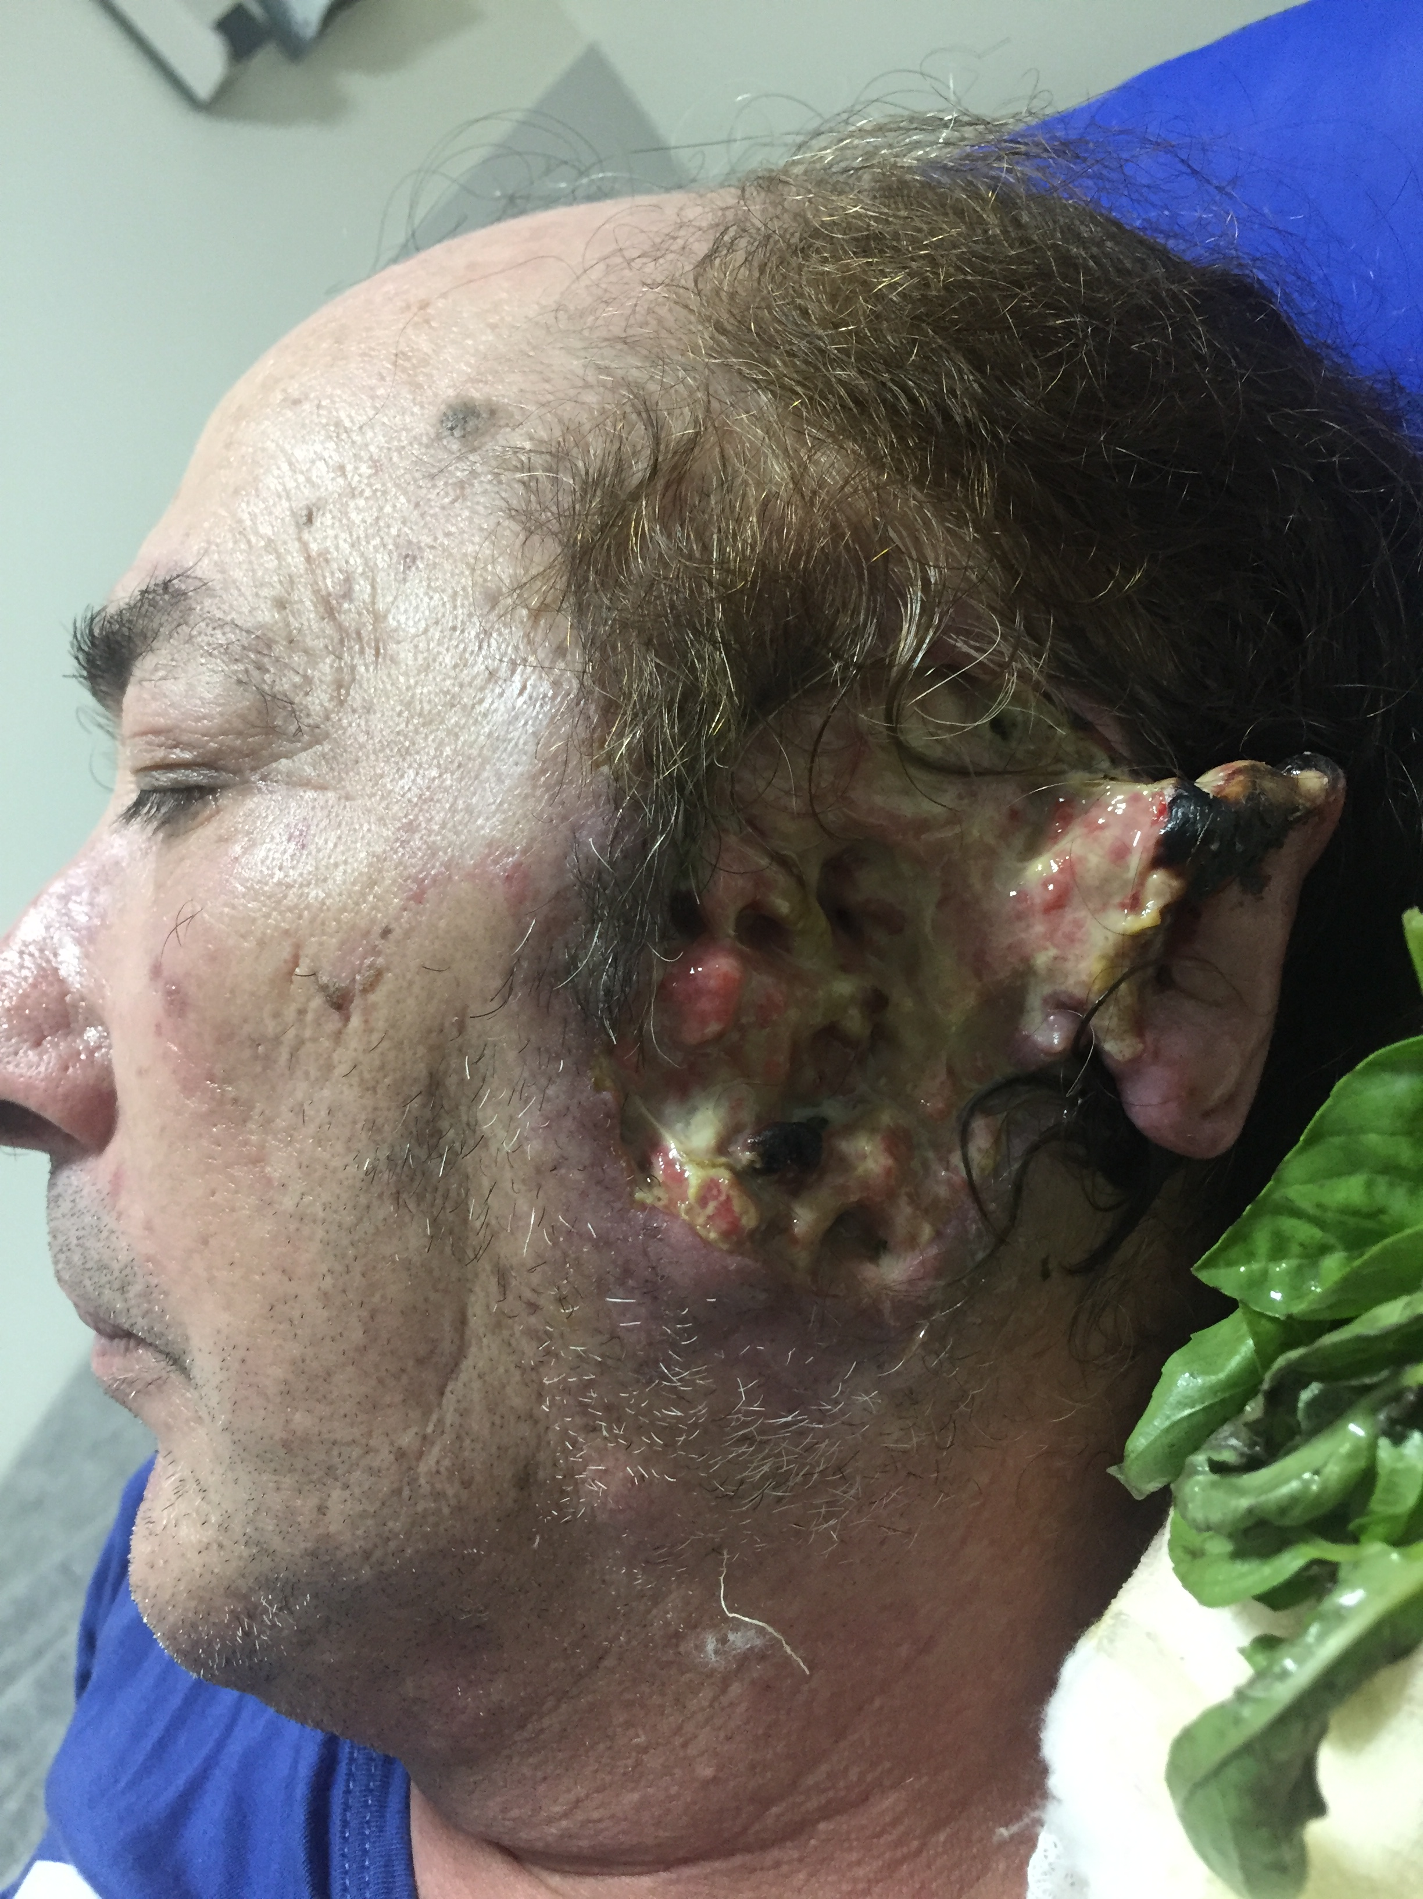
CLINICA
SEGÚN EL SITIO QUE AFECTE ES LA SINTOMATOLOGIA
A VECES LA PRIMERA MANIFESTACION ES UNA MTTS GANGLIONAR EN EL SECTOR DE DRENAJE DEL TUMOR PRIMARIO
DIAGNOSTICO: BIOPSIA DEL TUMOR PRIMARIO, PAAF DE LA ADENOPATIA (MTTS), TAC CON CONTRASTE, ESTADIFICACION

Slide 23
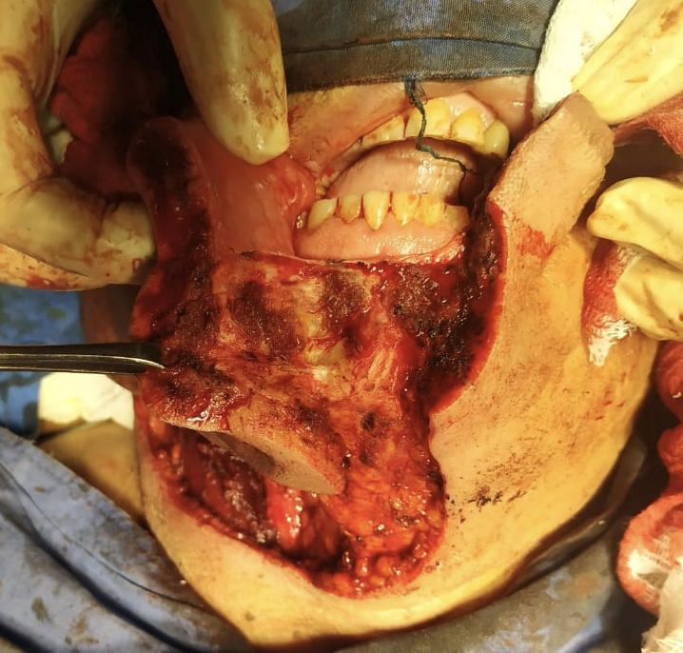
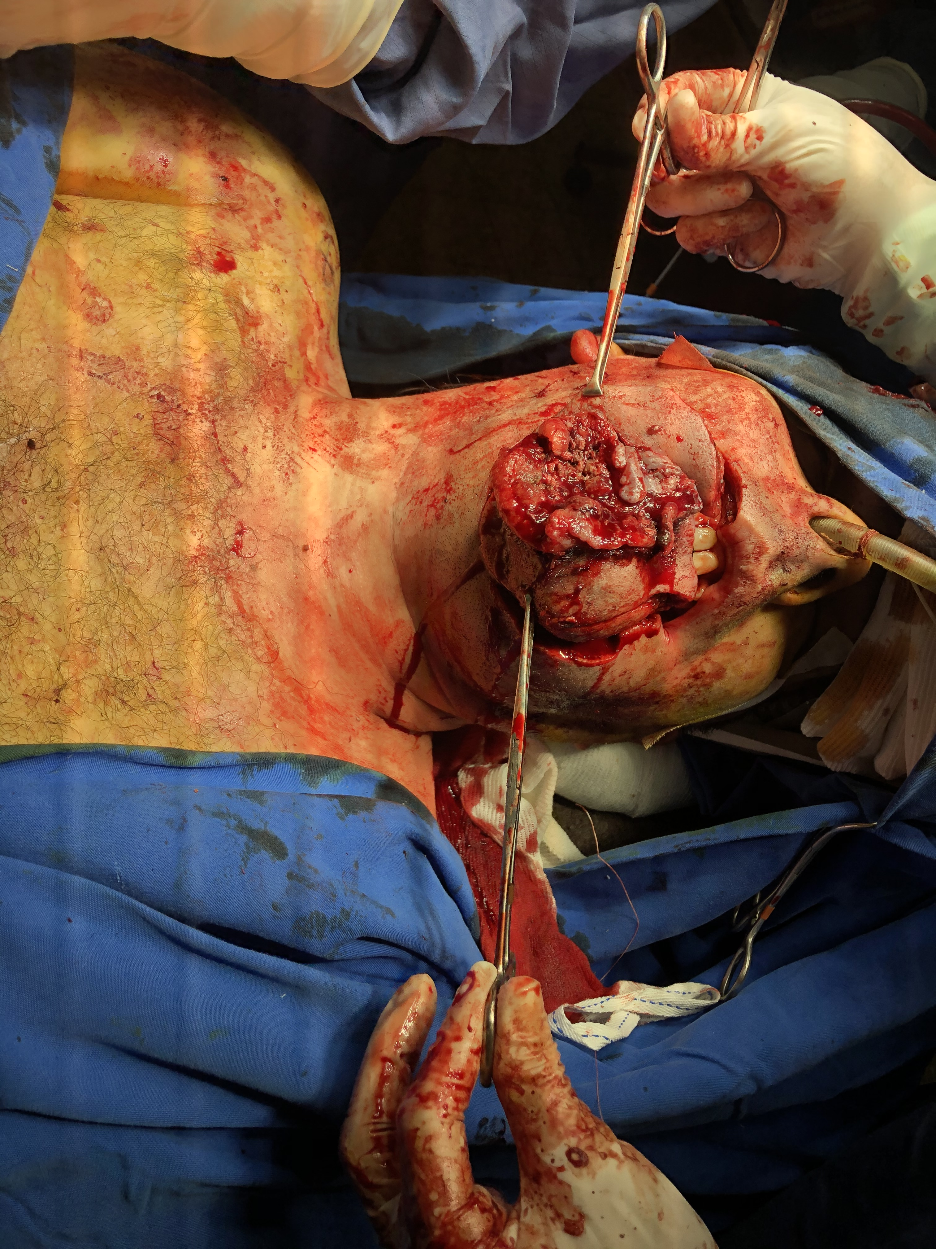
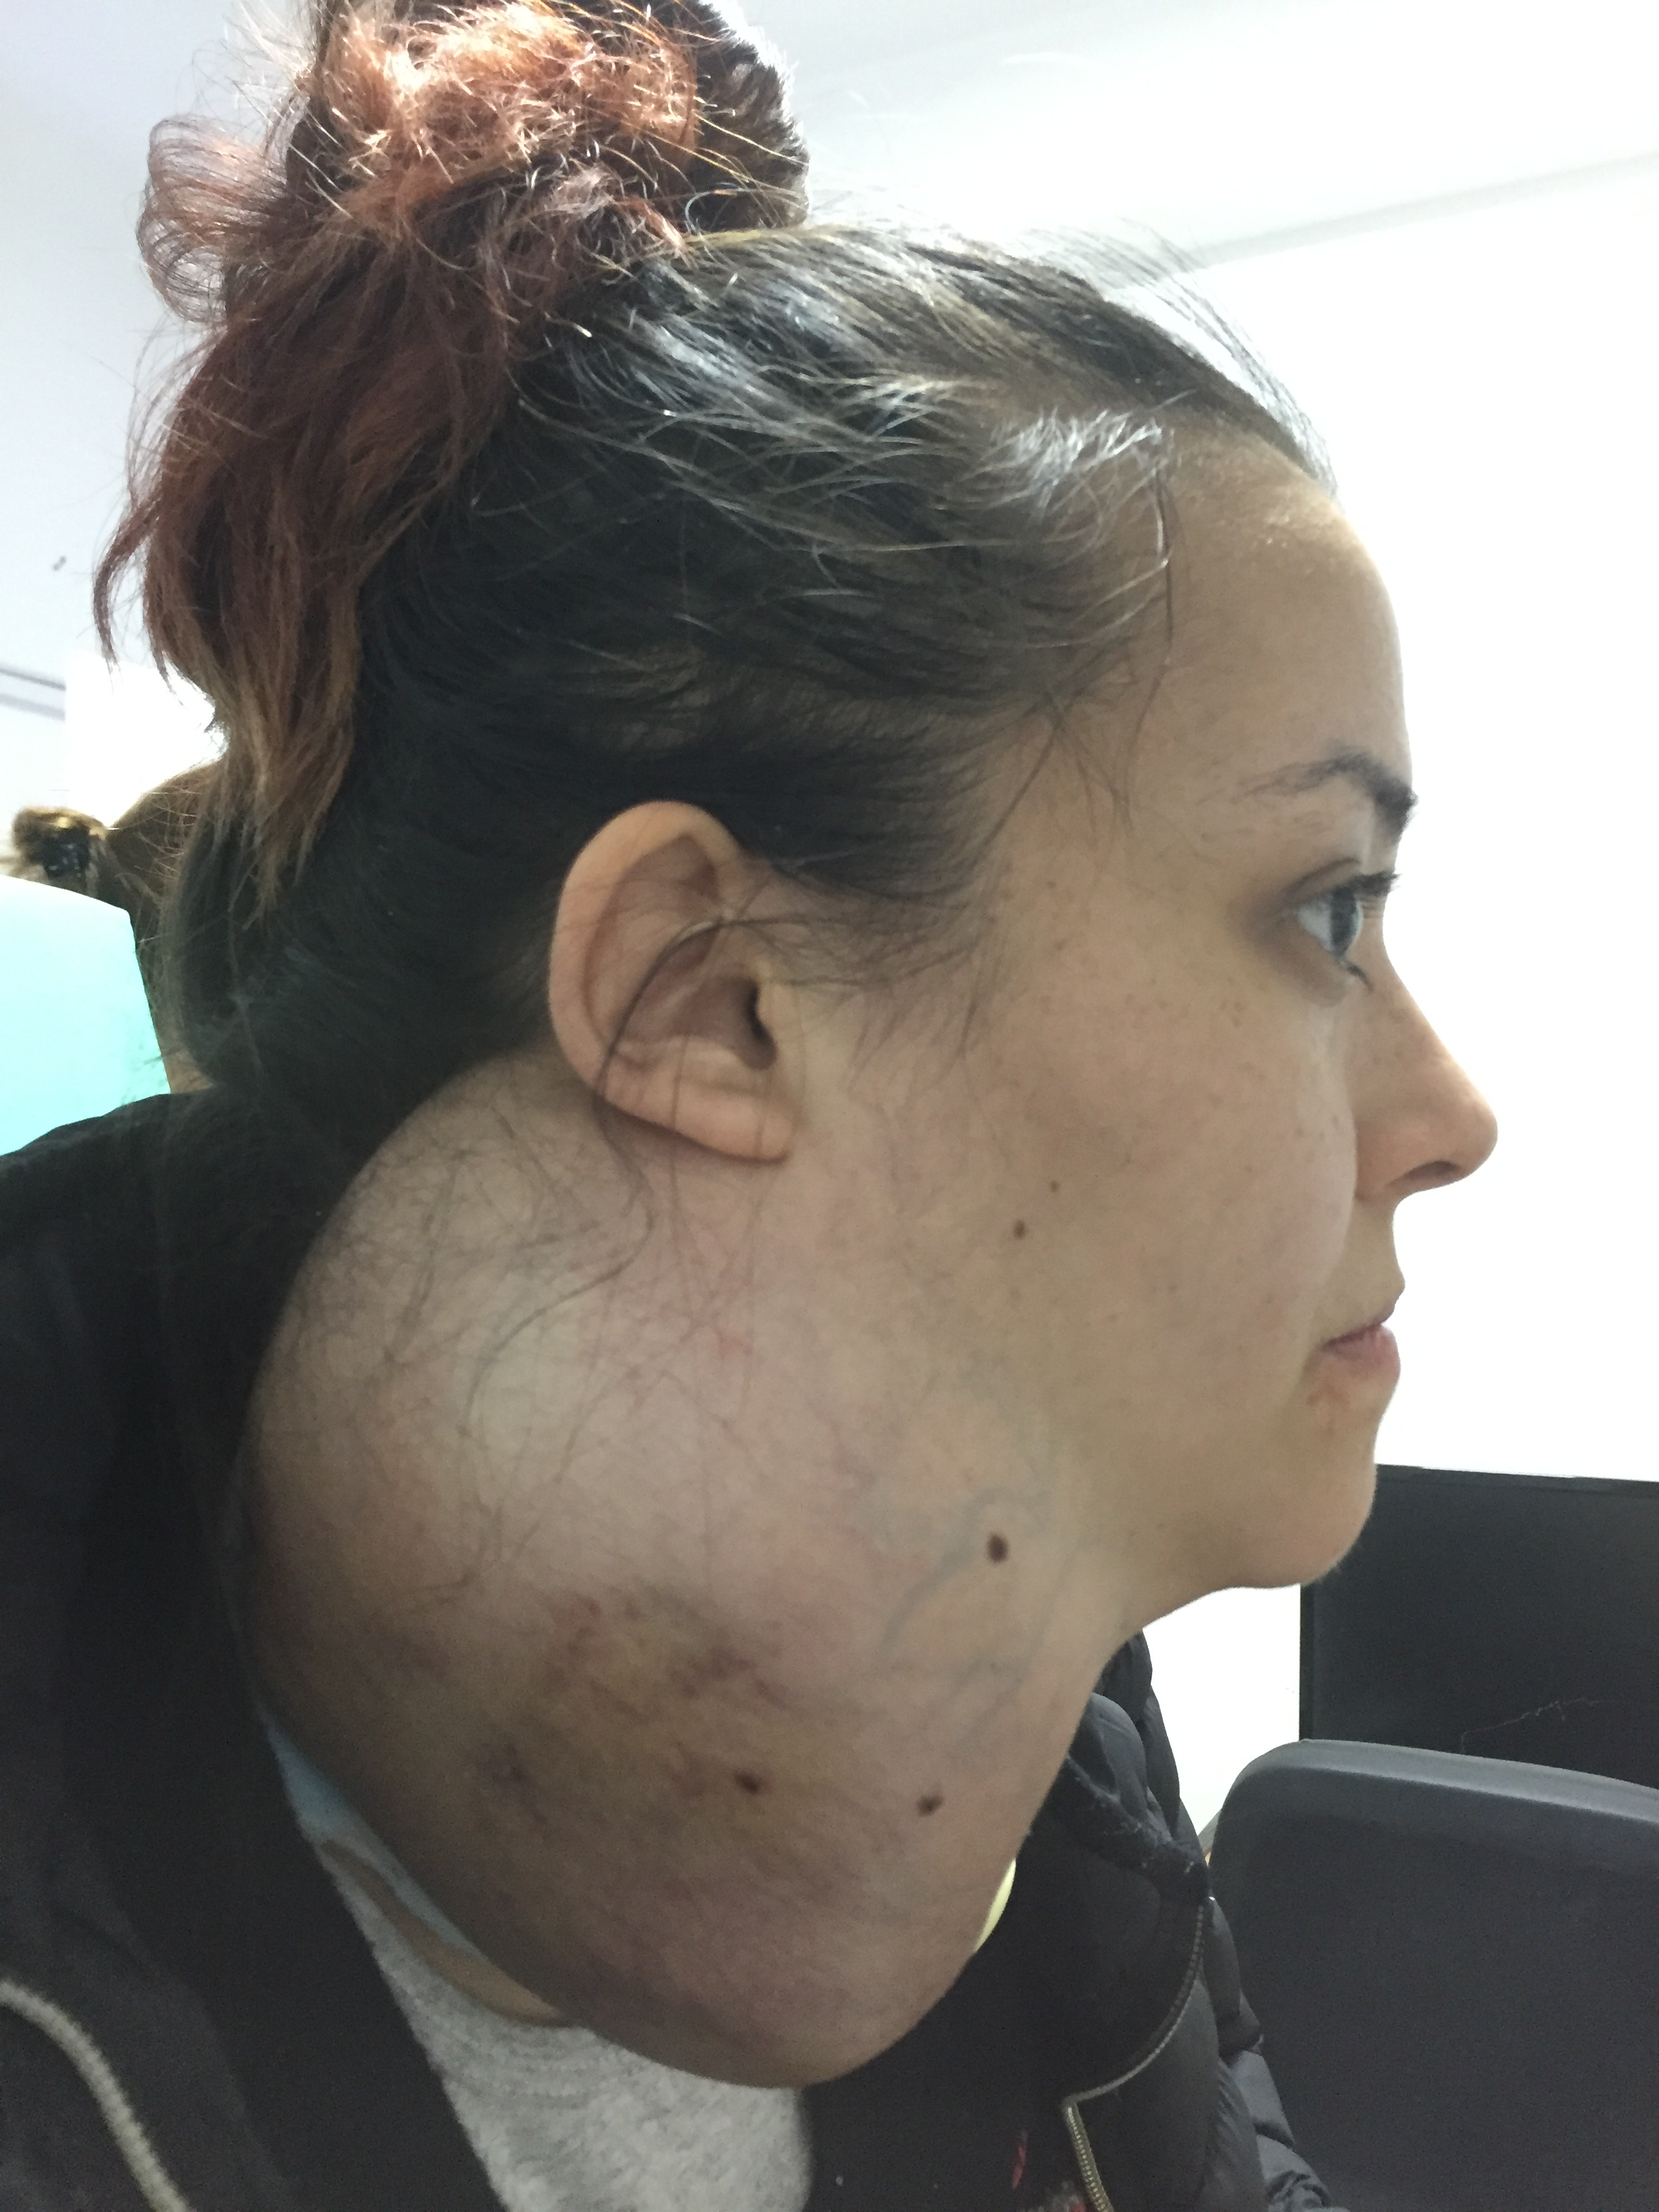
TRATAMIENTO
CIRUGIA DEL TUMOR Y MTTS GANGLIONARES
SEGÚN LA INVASION IRRESECABILIDAD
RADIOTERAPIA Y QUIMIOTERAPIA

Slide 24
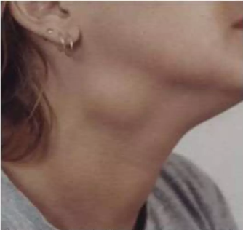
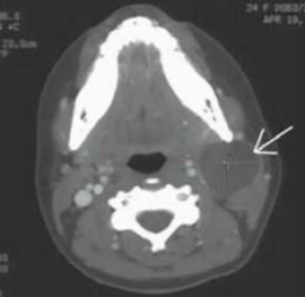
CASO CLINICO

Slide 25
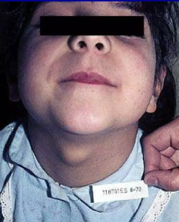
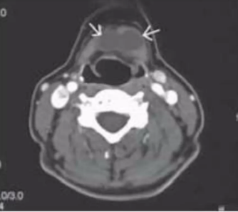
CASO CLINICO

Slide 26
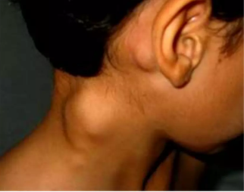
CASO CLINICO

Slide 27
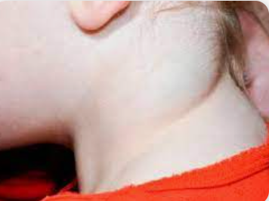
CASO CLINICO

Slide 28
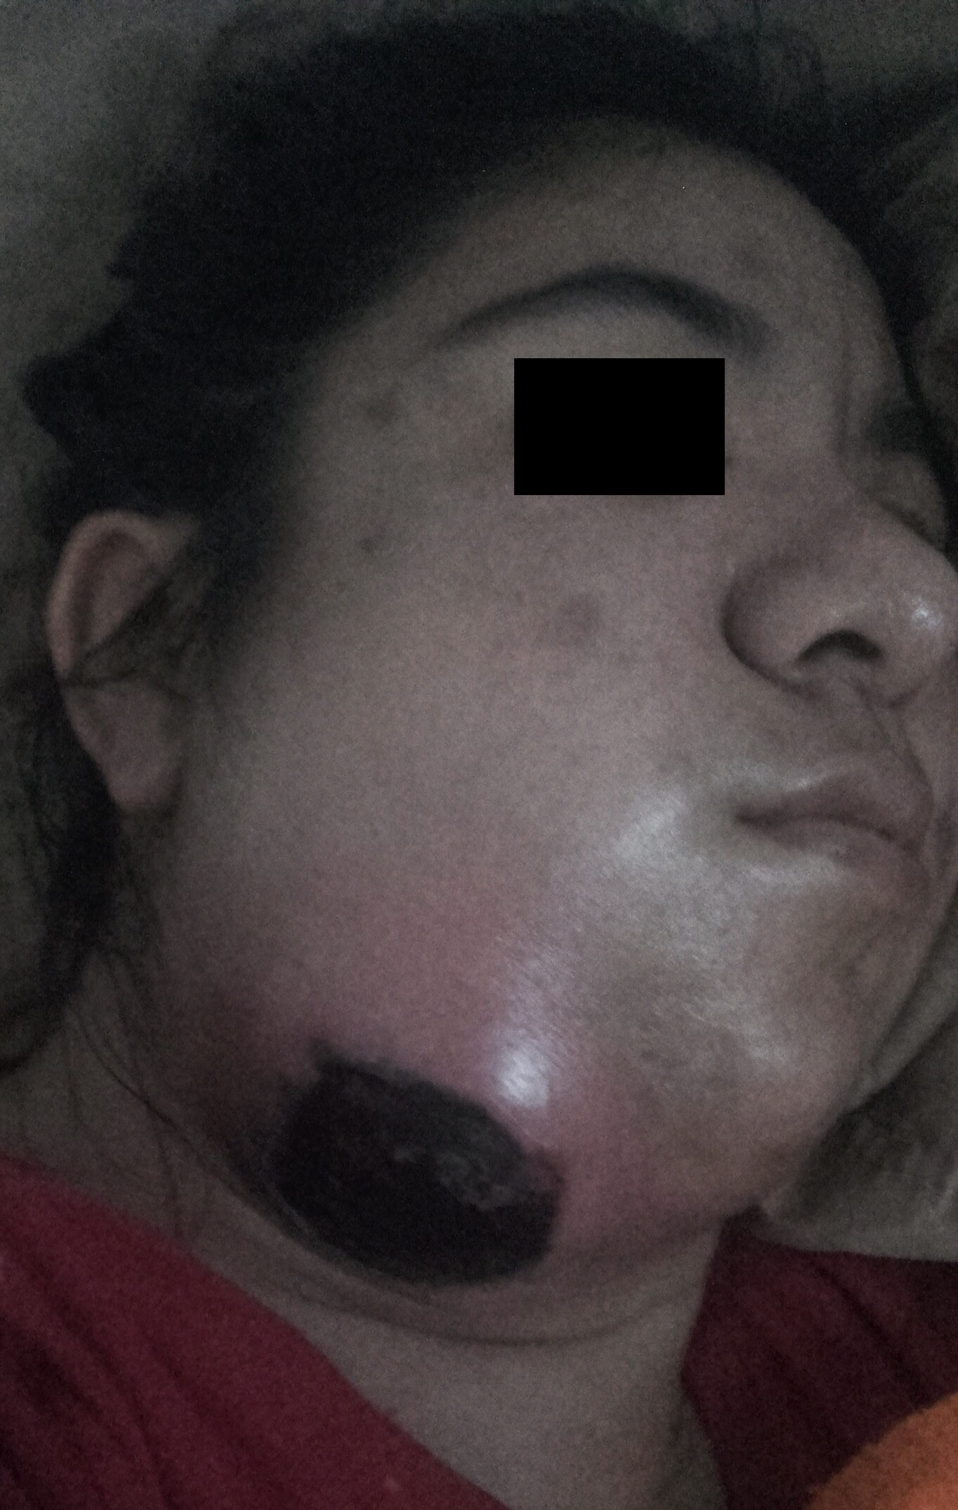
CASO CLINICO

Slide 29
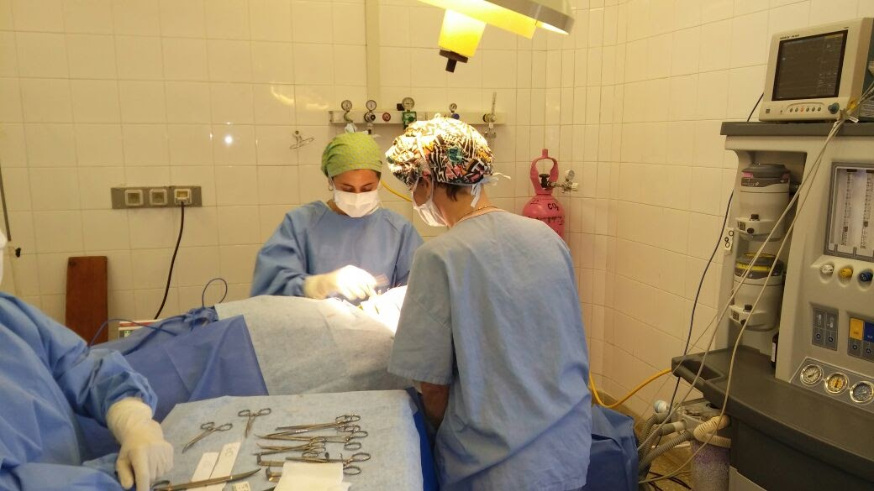
“Elije un trabajo que ames y no tendrás que trabajar ni un día en tu vida”

